Slide 1
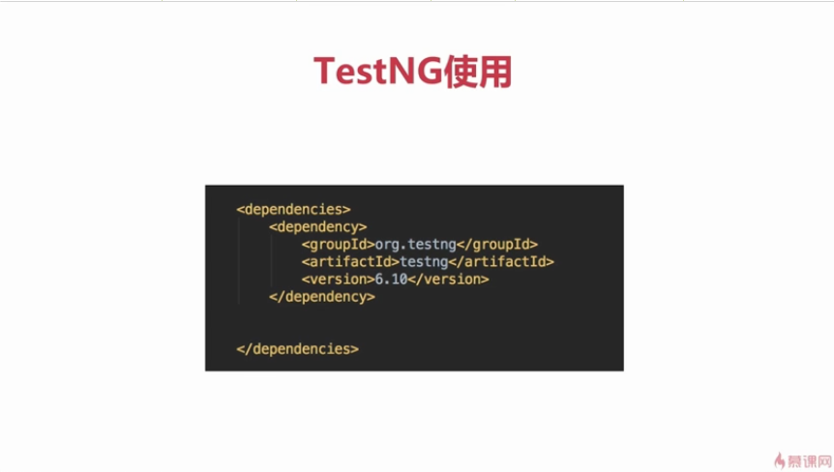

Slide 2
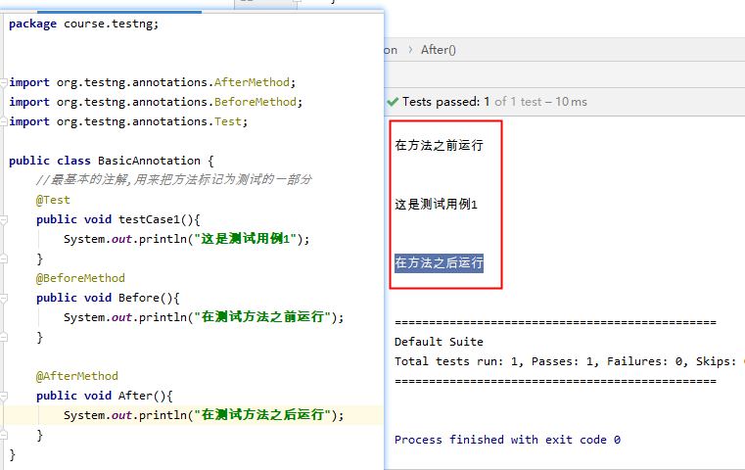
5-2 主要内容:idea中如何创建mudal(子模块)
5-3 主要内容:@Test注解,testng中最基本注解,用来把方法标记为测试的一部分
5-4 beforeMethod在测试方法之前运行, AfterMethod在测试方法之后运行

Slide 3
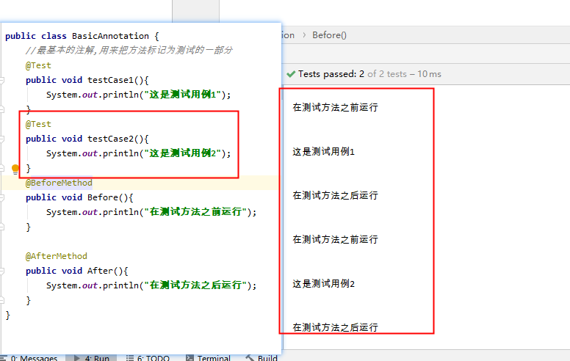
beforeMethod和AfterMethod有个特点特点:
在每个测试方法之前和之后都会运行一次
具体运行结果如下图

Slide 4
